Slide 1
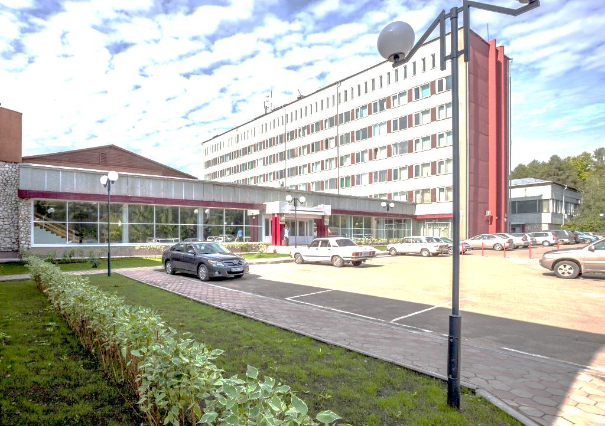

MATROSOV INSTITUTE FOR SYSTEM DYNAMICS AND CONTROL THEORY OF SIBERIAN BRANCH RUSSIAN AKADEMY OF SCIENCES

Slide 2
Matrosov Institute for System Dynamics and Control Theory (ISDCT)
of Siberian Branch (SB) Russian Academy of Sciences (RAS) has been found on November 1, 1980 to develop mathematical methods related to investigation and modeling objects of various nature, methods of control theory and application of new information technologies in the East-Siberian subdivision of Siberian Branch of RAS.
Department of Systems Theory and Cybernetics of the Siberian Institute of Energetics, SB of RAS was the institute foundation established in June of 1975 and planned to form a core of an independent research institute having also the functions of computing center of collective usage.
Notes:
Институт динамики систем и теории управления имени В.М. Матросова СО РАН (ИДСТУ СО РАН) (до 01.08.1997 г. – Иркутский вычислительный центр) создан 1 ноября 1980 г. с целью развития математических методов исследования и моделирования объектов различной природы, методов теории управления и внедрения новых информационных технологий в Восточно-Сибирском филиале СО АН СССР.
Институт был создан на базе Отдела теории систем и кибернетики при Сибирском энергетическом институте СО АН СССР, организованного в июне 1975 г. с изначальной целью – формирование самостоятельного научно-исследовательского института с функциями вычислительного центра коллективного пользования.

Slide 3
Principal research directions
Theory and methods of qualitative investigation of evolution equations and dynamic systems, with applications;
Qualitative control theory and methods of control with applications;
Methods of the mathematical physics in field theory, gas- and plasma-dynamics problems;
Theory, algorithms and computing technologies focused on optimization and operation research;
Theoretical foundations and technologies for organization and control of parallel and distributed computing systems;
Theoretical foundations and technologies for organization of the information and telecommunication structures;
Methods, technologies and services of establishing informational and analytical, geo-informational, software-hardware systems in different subject domains, including supporting complex interdisciplinary scientific research.
Notes:
ОСНОВНЫЕ НАУЧНЫЕ НАПРАВЛЕНИЯ:
теория и методы исследования эволюционных уравнений и динамических систем с приложениями;
качественная теория и методы управления с приложениями
методы математической физики в задачах теории поля, газовой и плазменной динамики;
теория, алгоритмы и вычислительные технологии решения задач оптимизации и исследования операций;
теоретические основы и технологии организации распределённых и высокопроизводительных вычислительных систем;
теоретические основы и технологии организации информационно-телекоммуникационных структур;
методы, технологии и сервисы формирования информационно-аналитических , геоинформационных, вычислительных и программно-аппаратных систем в различных предметных областях.

Slide 4
The Institute’s Staff:
A of 2018, total number of the employees – 161,
researchers – 85, including:
Academicians of RAS – 1;
Corr. members of RAS – 1;
Doctors of science – 23;
PhD – 52.
AWARDS
Winners of the Federal Reward of USSR in science and engineering:
Dr. of math. L.Yu.Anapolsky, academician S.N.Vassilyev, PhD R.I.Kozlov,
academician V.M.Matrosov (1984)
Winners of the Russian Government Prize: academician I.V.Bychkov, Dr. of science G.M.Ruznikov (2013).
Winners of the Irkutsk Region Governor’s Reward:
academician S.N.Vassilyev, Dr. of math. V.A.Baturin, academician I.V.Bychkov, Dr. of science G.M.Ruznikov, PhD A.E.Khmelnov (2005 ),
academician S.N.Vassilyev, academician I.V.Bychkov, Dr. of science G.M.Ruznikov, PhD T.I.Madzhara (2011).
Notes:
Сотрудники института
Всего сотрудников – 144
Научных работников – 78
Академиков РАН – 1
Член корреспондентов РАН – 1
Докторов наук – 22
Кандидатов наук – 50
Премии
Лауреаты Государственной премии СССР в области науки и техники:
д.ф.-м.н. Л.Ю. Анапольский, акад. С.Н. Васильев, к.ф.-м.н. Р.И. Козлов,
акад. В.М. Матросов (1984).
Лауреаты премии Правительства РФ: И.В. Бычков, Г.М. Ружников (2013).
Лауреаты премии губернатора Иркутской области:
В.А. Батурин, И.В. Бычков, С.Н. Васильев, Г.М. Ружников, А.Е. Хмельнов (2005), С.Н. Васильев, И.В. Бычков, Т.И. Маджара, Г.М. Ружников (2011).

Slide 5
Institute scientists have developed
research methods of stability, controllability and other dynamic properties of complex systems,
methods of optimal control,
control methods, including discontinuous systems,
methods of identification of dynamical systems,
methods of finding explicit solutions of integral-differential systems such as the Vlasov-Maxwell equations, etc.,
numerical methods for constructing difference schemes for partial differential and integral equations,
automating methods for planning and control in distributed computing systems,
information technology for solution of technogenic and information security problems,
information technologies for automation of data representation and intelligent data processing.
The developed methods and techniques are applied in the study of systems of technical, ecological, economic and physical nature.
Notes:
Учеными института разработаны:
методы исследования устойчивости, управляемости и других динамических
свойств сложных систем,
методы оптимального управления,
методы управления, в том числе разрывными системами,
методы идентификации динамических систем,
методы отыскания явных решений интегро-дифференциальных систем
уравнений типа Власова-Максвела и др.,
численные методы построения разностных схем для дифференциальных и
интегральных уравнений,
методы и модели автоматизации планирования и управления вычислениями в
распределенных вычислительных системах,
информационные технологии для решения задач техногенной и
информационной безопасности,
информационные технологии автоматизации представления и интеллектной
обработки данных.
Развитые методы и технологии применены в исследовании систем технической, эколого-экономической и физической природы.

Slide 6
fundamental research

Slide 7

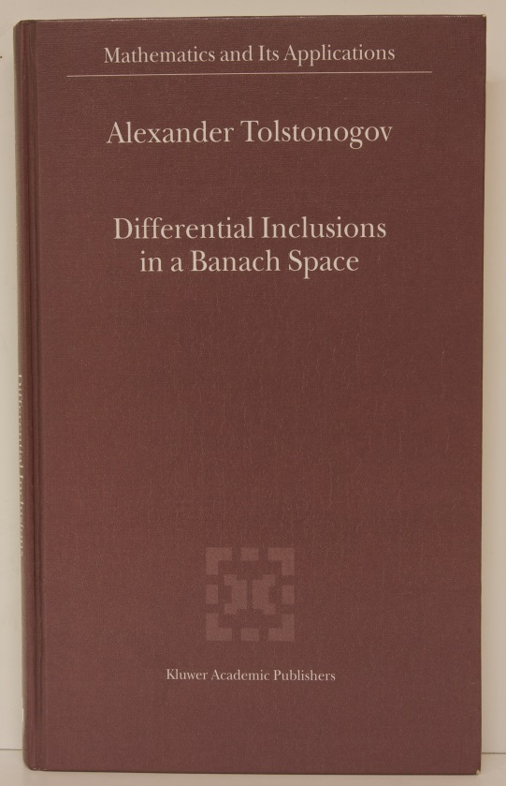
World first, the theory of differential inclusions with the non-convex right-hand side in the Banach space has been developed, as well as the theory spaces of sets, sublinear functionals and operators with the applications to some problems of variation calculus, optimal control, mechanics, etc.
(Corr. member of RAS A.A.Tolstonogov).
Notes:
Впервые в мире построена теория дифференциальных включений с невыпуклой правой частью в банаховом пространстве с приложениями к задачам вариационного исчисления, оптимального управления, механики и др. (чл.-к. А.А. Толстоногов)
Цитируемость публикаций – 433, 207 авторами (База цитирования Американского математического общества).

Slide 8
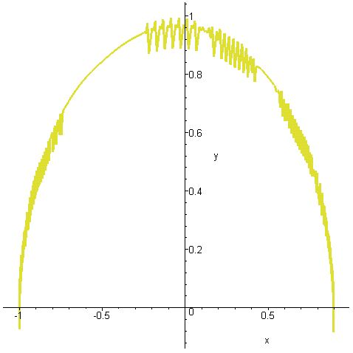
The general and qualitative theories of differential equations with the discontinuous right-hand side has been developed. The applications related to investigations of mechanical systems with dry friction, to the controlled Lagrange-type systems with discontinuous controls, and to the systems with delay (Dr. of Science (math) I.A.Finogenko).
The phase plane of motion for a chain of a manipulation robot along a given trajectory (semi-circle). High-frequency oscillations have been provoked by implementation of the “sliding mode” control along a target set.
Notes:
Развиты общая и качественная теория дифференциальных уравнений с разрывной правой частью с приложениями к исследованиям механических систем с сухим трением, управляемым по лагранжевым системам с разрывными управлениями, систем с запаздыванием
(д.ф.-м.н. И.А. Финогенко).
Фазовая плоскость движения звена манипулятора по заданной траектории (полуокружности). Высокочастотные колебания вызваны реализацией «скользящего режима» по целевому множеству

Slide 9
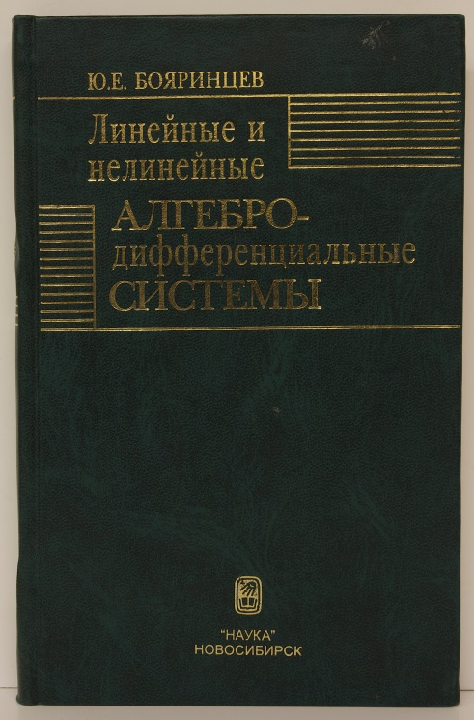


The theory of systems of ordinary differential equations, which are non-solvable with respect to higher derivatives and identically singular in the domain, has been developed.
The investigations were related to complex (but having great value in the aspect of applications) singular systems with continuous and discrete time (hybrid) and the interconnected systems of differential-algebraic and differential-difference equations.
(Dr.of sci. (math) Yu.E.Boyarintsev,
Dr.of sci. (math) M.V.Bulatov,
Dr.of sci. (math) V.F.Chistyakov,
Dr.of sci. (math) A.A.Sheglova).
Notes:
Построена законченная структурная и качественная теория систем дифференциально-алгебраических уравнений. Полученные результаты опережают зарубежные аналоги и послужили основой для исследования дифференциально-алгебраических уравнений с частными производными, что является актуальнейшей проблемой данного научного направления в настоящее время. Построенная теория позволяет исследовать динамические
свойства и разрешимость математических моделей, описывающих процессы в электротехнике, химической кинетике, гидродинамике, теплотехнике и других приложениях.
(д.ф.-м.н. Ю.Е. Бояринцев, д.ф.-м.н. В.Ф. Чистяков, д.ф.-м.н. А.А. Щеглова).

Slide 10
The nonlinear theory of internal stability for formations of moving objects has been developed. The internal stability understood as the possibility of retaining (with some precision) a given configuration by the objects. Unlike known problem statements, the new theory takes in account of incompleteness and low precision of the state measuring, uncertainty of the environment and the objects, restricted character of control, and discreteness of measurements and control implementaions.
(academician S.N.Vassilyev, Dr.of sci. (math) A.V.Lakeyev).
Notes:
Развита нелинейная теория внутренней устойчивости группировок движущихся объектов (формаций). Внутренняя устойчивость понимается как возможность сохранения объектами заранее заданной конфигурации с некоторой точностью. В отличие от известных постановок, учитываются неполнота и неточность измерения состояния, неопределенности среды и объектов, ограниченность управления, а также дискретность измерений и формирования управлений (ак. С.Н. Васильев,
д.ф.-м.н. А.В. Лакеев).

Slide 11
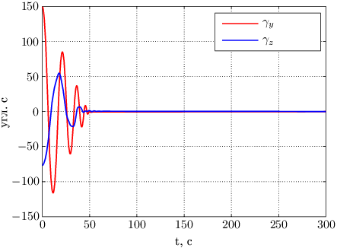
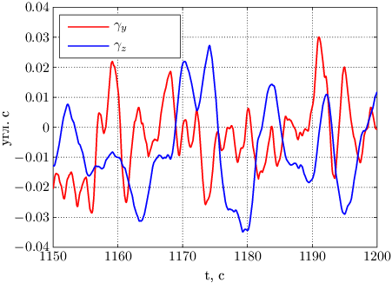
Based on the use of the Lyapunov vector functions (LVF), conditions has been obtained for asymptotic stability of nonlinear and dissipative systems for digital control of continuous objects. Their control comprises both continuous and discrete time components. Software algorithms for dynamic analysis and parametric synthesis using sublinear LVF has been developed and implemented as software. In collaboration with the Scientific and Production Association S.A. Lavochkin, synthesis of precision angular stabilization system of non-rigid construction for large space telescope "Spektrum-UV“ has been carried out, providing accuracy to 0.03 arc. sec.
The transition process when switching from program mode to stabilization
Stabilized process in the mode of precise stabilization
Publications:
Bychkov, I. V.; Voronov, V. A.; Druzhinin, E. I.; et al. Synthesis of a combined system for precise stabilization of the Spectr UF observatory. I. Cosmic Research. 2013. Vol. 51. Issue 3. Pp. 189-198.
Bychkov, I. V.; Voronov, V. A.; Druzhinin, E. I.; et al. Synthesis of a combined system for precise stabilization of the Spectr UF observatory. II. Cosmic Research. 2014. Vol. 52. Issue 2. Pp. 145-152.
Notes:
Получены основанные на использовании вектор-функций Ляпунова (ВФЛ) условия асимптотической устойчивости и диссипативности нелинейных систем цифрового управления непрерывными объектами, в которых управление содержит как непрерывные, так и дискретные во времени компоненты. Разработаны и программно реализованы алгоритмы динамического анализа и параметрического синтеза с помощью сублинейных ВФЛ. Совместно с НПО им. С.А. Лавочкина проведен синтез системы прецизионной угловой стабилизации нежесткой конструкции большого космического телескопа «Спектр-УФ», обеспечивающей точность до
0,03 угл. сек.

Slide 12
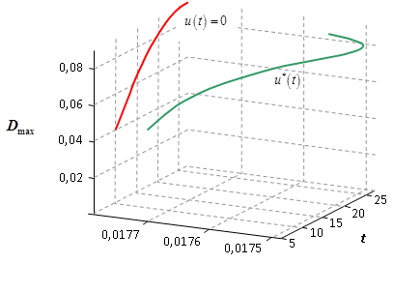
A new numerical method for constructing approximate optimal positional control in the tube of solvability of a nonlinear control system based on the method of dynamic programming and algorithms for solving problems of optimal control software with state constraints has been developed. Algorithms for numerical construction of the solvability of the tube as a union of reachability sets of the control system has been implemented. The sets correspond to different time intervals and are obtained by solving a series of problems of optimal control. Using the proposed algorithms, computations of optimum vertical maneuvers of the aircraft in case of possible missile "air-air“ attacks from the rear hemisphere has been carried out with the mathematical models.
(Dr.of sci. (eng.) A.I.Tyatushkin)
The maximum possible range of the rocket launch (D_{max}) from pursuit aircraft is decreased by 10% as a result of missile maneuver of the pursued aircraft with an approximately-optimal control u*(t). Here, ρ characterizes the density of the atmosphere (altitude), t is time.
Notes:
Разработан новый численный метод приближенного построения оптимального позиционного управления в трубке разрешимости нелинейной управляемой системы, основанный на применении метода динамического программирования и алгоритмах решения задач оптимального программного управления с фазовыми ограничениями. Реализованы алгоритмы численного построения трубки разрешимости как объединения множеств достижимости управляемой системы, соответствующих различным интервалам времени и получаемых путем решения серии задач оптимального управления. С применением предложенных алгоритмов произведены расчеты оптимальных вертикальных маневров самолета при возможных атаках ракетой «воздух-воздух» с задней полусферы на математических моделях, предложенных ФГУП ГосНИИАС (г. Москва) (д.т.н. А.И. Тятюшкин)
Максимально возможная дальность пуска ракеты (D_{max}) самолетом-преследователем уменьшилась на 10% в результате противоракетного маневра преследуемого самолета с приближенно-оптимальным управлением u*(t). Здесь ρ характеризует плотность атмосферы (высоту полета), t – время.

Slide 13
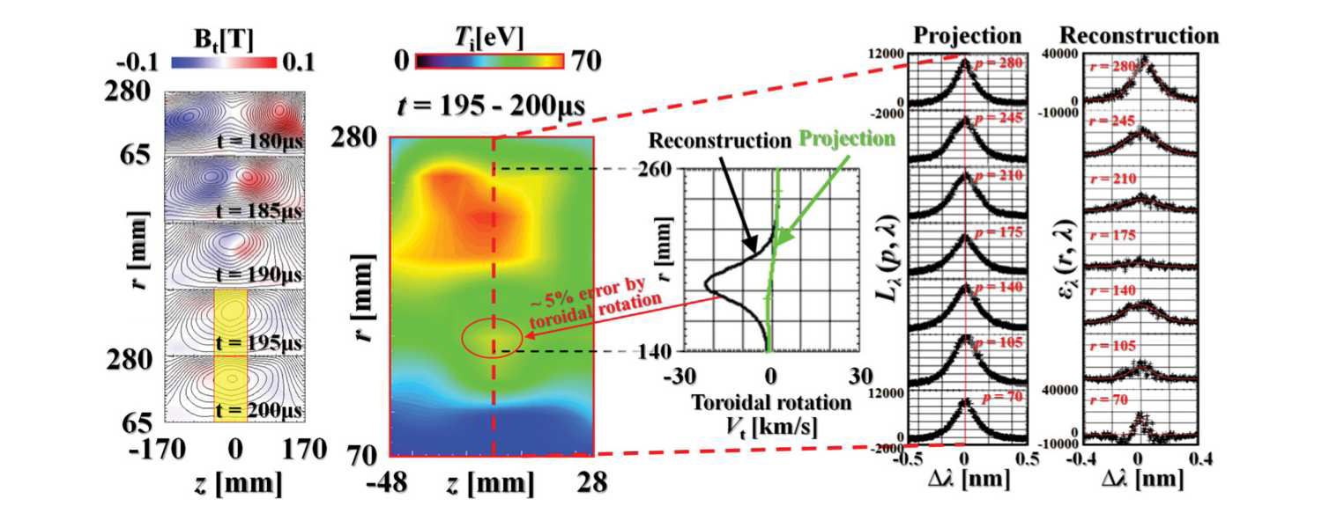
In callaboration with the High-temperature plasma center, University of Tokyo (Japan), plasma diagnostic methods has been developed for the appliance TS-3 / TS-4 (of spheric mac type) using scalar and vector tomography.
The results of the reconstruction of two-dimensional distribution of the ion temperature
in the experiment of magnetic reconnection
Publications
1.Tanabe H., Kuwahata A., Oka H., Annoura M., Koike H., K.Nishida, You S., Narushima Y., Balandin A.,
Inomoto M., Ono Y. Two-dimensional ion temperature measurement by application of tomographic
reconstruction to Doppler spectroscopy // Nuclear Fusion. 2013. Vol. 53, Issue 9. Article No. 093027.
2.Tanabe H., Oka H., Annoura M., Kuwahata A., Kadowaki K., Kaminao Y., You S., Balandin A., Inomoto M., Ono
Y. Two Dimensional Imaging Measurement of Magnetic Reconnection Outflow in the TS-4 Plasma Merging
Experiment // Plasma and Fusion Research. 2013. Vol. 8. P. 2405088-1–2405088-4.

Slide 14
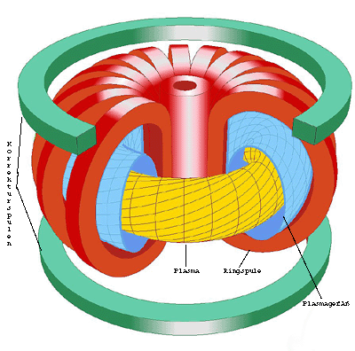
Steady-state solutions and sufficient conditions of their stability have been obtained for an n-component Vlasov-Maxwell system, which describes the dynamics of plasma in the kinetic approximation.
The existence of bifurcation points, in whose neighborhood there appear non-trivial solutions, has been proved.
A mathematical model related to the balance of constrained plasma densities in such installations as Tokamak has been investigated
(Dr. of sci. (math) G.A.Rudykh).
Attraction domain
Steady-state distribution of plasma density n(x) along the radius x for ξ = 2.32, λ = 0.167
Notes:
Для n-компонентной системы Власова-Максвелла, описывающей динамику плазмы в кинетическом приближении, получены стационарные решения и достаточные условия их устойчивости. Доказано существование точек бифуркации, в окрестностях которых появляются нетривиальные решения.
Исследована математическая модель баланса плотностей ограниченной плазмы в установках типа токамак
(д.ф.-м.н. Г.А. Рудых).

Slide 15


Approximate methods intended for solving optimal control problems have been developed:
strong and weak first- and second-order improvement;
methods based on local approximations of the reachable set;
methods of finding impulse-optimal controls.
The following applied problems have been solved:
trajectory problems related to control of flight dynamics of helicopters;
problems of optimal control of maneuvering aircraft;
problems related to control of industrial manipulation robots;
problems related to optimization of transient regimes of electric-energetic networks.
(Dr.of sci. (math) V.A.Baturin, Dr.of sci. (eng.) A.Yu.Gornov, Dr.of sci. (eng.) A.I.Tyatushkin).
Notes:
Разработаны приближенные методы решения задач оптимального управления:
сильного и слабого улучшения первого и второго порядка;
методы, основанные на локальных аппроксимациях множества достижимости;
методы поиска импульсно-оптимальных управлений.
Решены прикладные задачи:
траекторные задачи управления динамикой полета вертолетов;
оптимального управления маневрирующим самолетом;
управления манипулятором промышленного робота;
оптимизации переходных режимов электро-энергетических сетей
(д.ф.-м.н. В.А. Батурин, д.т.н. А.Ю. Горнов, д.т.н. А.И. Тятюшкин).

Slide 16
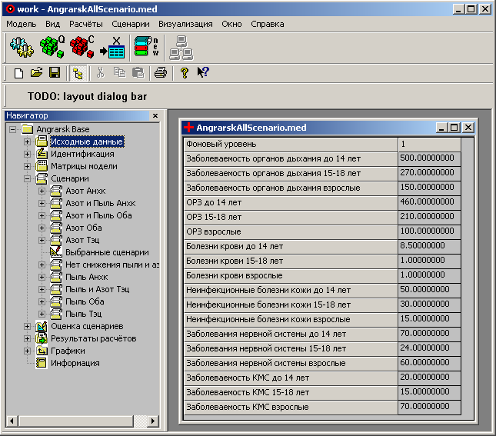

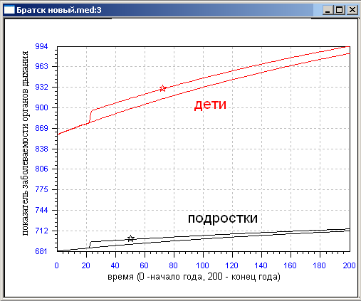
In collaboration with East Siberian scientific center of human ecology of SB RAMS, a medical-ecological-economic model of forecasting the dynamics of population health indicators in an industrial city has been developed. This model takes in account strong short-time discharges of pollutants into the atmosphere (Dr. of sci. (math) V.A.Baturin, PhD (math) D.E.Urbanovich ).
The software system implementing the model allows one to conduct
identification of the model’s parameters;
formation of development scenarios and numerical experiments;
analysis of scenarios;
assessment of the economic loss.
An example of computations for Bratsk city. The influence of health care is taken into account as a function of the funding.
Notes:
Совместно с Восточно-Сибирским научным центром экологии человека СО РАМН разработана и программно реализована медико-эколого-экономическая модель прогнозирования динамики показателей здоровья населения промышленного города. Модель учитывает сильные краткосрочные выбросы в атмосферу загрязняющих веществ.
Программная система, основанная на модели, позволяет:
проводить идентификацию параметров модели;
формировать сценарии развития и проводить
численные эксперименты;
анализировать сценарии;
определять экономический ущерб.

Slide 17
optimal control

Slide 18
Mathematical Control Theory
Direction of research:
Qualitative behavior of control dynamical systems:
Reachability sets (inner and outer estimations, asymptotic dynamics), Invariance (necessary and sufficient conditions), Existence of solution and Variational stability;
Optimal control:
Relaxation (extension) of optimal control problems, Necessary and sufficient optimality conditions, Numerical algorithms;
Problem classes:
Control of ordinary and hyperbolic partial differential equations
Impulsive and Hybrid Control (control of systems with discontinuous trajectories);
Methods:
Comparison principle in System Theory,
Hamilton-Jacobi equations and inequalities: Canonical Theory of Optimality, Modified Lagrangian techniques and nonstandard duality in nonconvex optimal control problems,
Constructive extension of singular control problems, problem regularization techniques (Gurman-Kelly transformation, time reparameterization).
Notes:
Направления исследований
Качественная теория управляемых динамических систем:
Проблемы существования решения,
Вариационная устойчивость, Множества достижимости (внутренние и внешние оценки, асимптотическая динамика), Инвариантность (необходимые и достаточные условия)
Оптимальное управление:
Релаксация (расширение) задач оптимального управления, Необходимые и достаточные условия оптимальности, Численные методы
Классы задач
Управление в системах обыкновенных дифференциальных уравнений и уравнений в частных производных
Управление импульсными и гибридными динамическими системами (системами с разрывными траекториями)
Методы
Принцип сравнения в теории систем
Неравенства и уравнения Гамильтона-Якоби: Каноническая теория оптимальности, метод модифицированных лагранжианов
Конструктивное расширение вырожденных задач управления (преобразование Гурмана-Келли, преобразование Гоха, замена времени)

Slide 19
Main results
Feedback necessary optimality conditions for smooth and nonsmooth control problems, strengthening of the classical and nonsmooth Maximum Principle. Nonstandard duality for nonconvex linear and quadratic (with respect to state variable) optimal control problems.
Impulsive extensions of singular control problems (constructive extensions of ordinary systems with trajectories of unbounded variation and semi-linear hyperbolic PDEs, based on problem regularizastion; measure differential representations of systems with polynomial impulses).
Necessary and sufficient optimality conditions for discrete, impulsive and hybrid problems with different types of constraints (state, intermediate state, jump endpoint constraints) employing sets of super- and subsolutions to Hamilton-Jacobi equations.
Necessary optimality conditions for control systems with uncertain initial data (control of continuity equations).
Monotonicity of Lyapunov type functions and invariance for impulsive control systems: definitions, criteria, applications.
Asymptotic dynamics of reachable sets for standard and impulsive control systems (limit behavior of reachable sets, asymptotic formulas).
Numerical algorithms for standard and impulsive optimal control problems (based on Pontryagin and feedback control variations).
Notes:
Позиционные необходимые условия оптимальности для обыкновенных и негладких задач управления, усиливающие классический и негладкий принципы максимума. Нестандартная двойственность для невыпуклых линейных и квадратичных по состоянию задач оптимального управления.
Импульсное расширение вырожденных задач оптимального управления (конструктивное расширение систем обыкновенных дифференциальных уравнений с траекториями неограниченной вариации и полулинейных гиперболических уравнений в частных производных, основанное на преобразовании Гоха; представление динамических систем с полиномиальными импульсами с помощью дифференциальных уравнений с мерами).
Необходимые и достаточные условия оптимальности для обыкновенных, дискретных, импульсных и гибридных задач управления с различными типами ограничений (фазовые, промежуточные, ограничения на односторонние пределы траекторий в точках разрыва), в том числе, использующие множества супер- и субрешений уравнения Гамильтона-Якоби.
Необходимые условия оптимальности в управляемых системах с неопределенными начальными условиями (управление уравнением неразрывности).
Монотонность функций типа Ляпунова и инвариантность для задач управления импульсными системами: определения, критерии, приложения.
Асимптотика множеств достижимости обыкновенных и импульсных управляемых систем.
Численные методы для обыкновенных и импульсных задач оптимального управления на основе понтрягинских и позиционных вариациях управления.

Slide 20
Applications
Robotics
(control of manipulators);
Mathematical economics (investment control, macroeconomical models);
Mathematical biology
(crowd dynamics, population control);
Bionics
(control via blocking of degrees of freedom).

Slide 21
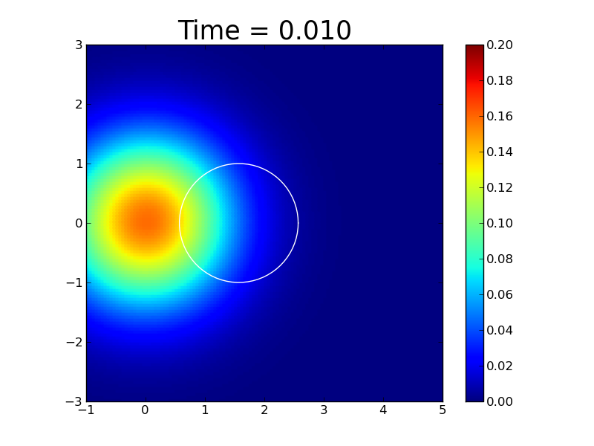
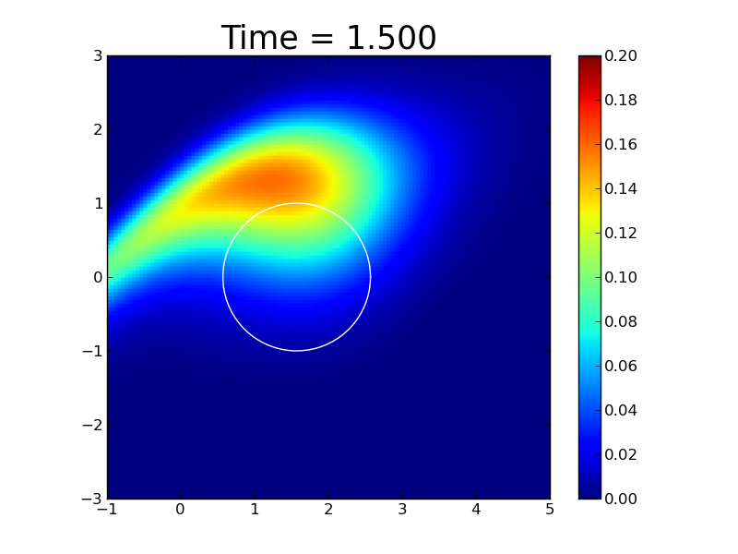
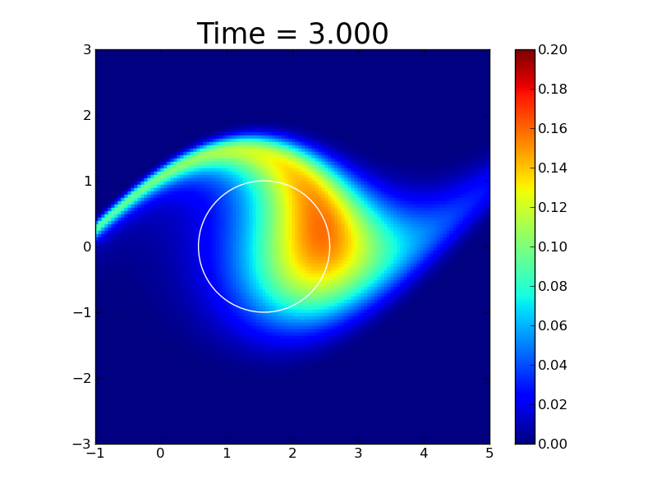
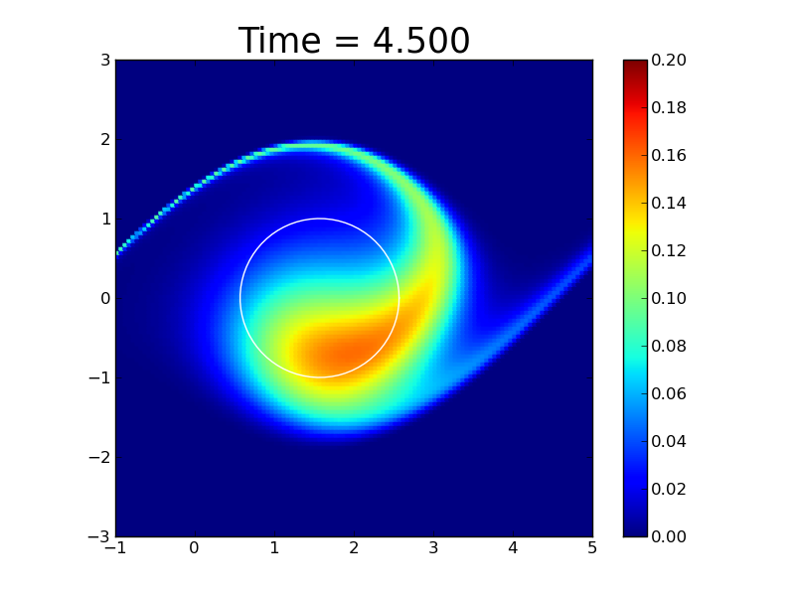
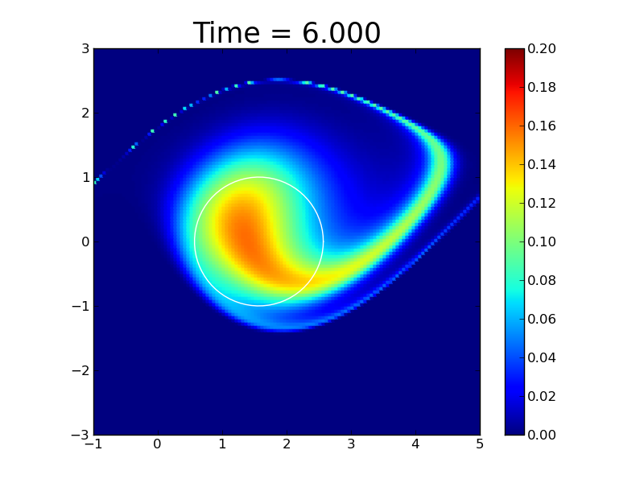
Optimal control of Continuity Equations
Applications:
Control of dynamical systems with uncertain parameters,
Focusing of beams in accelerators.
Example: Steering of a dynamical system with v(x1; x2; u) = (x2 + u; cos x1) to a target set A (white circle) by the time moment T = 6. Initial data is normally distributed.ких и экологических моделей. (PhD N.I. Pogodaev)
Mass transfer with nonlinear controlled dynamic system
Notes:
Оптимальное управление пучками траекторий
Для оптимального управления пучками траекторий и двойственной к ней задаче оптимального переноса массы управляемой динамической системой найдены условия существования оптимальных решений как в классе обычных (измеримых ограниченных) управлений, так и в классе обобщённых управлений (мер Янга). Исследованные задачи возникают при изучении движения заряженных частиц в ускорителе, в ряде биологических и экологических моделей. (к.ф.-м.н. Н.И. Погодаев)

Slide 22
Optimal Control Problem, box control restrictions
Controlled dynamic process is described by a system of ordinary differential equations;
It is given initial conditions and time interval for system;
The control belongs to the parallelepiped set;
In order to solve of the optimal control problem, the terminal functional is to be minimized.
Applications
Flight dynamics, space navigation, mechanics, robot technology, power systems, economy, ecology, geography, medicine, sociology, nanophysics, etc.
SOFTWARE: OPTCON (OPTimal CONtrol)
MAPR (1980-1986, mainframes BESM-6)
KONUS (1986-1990, mainframes ES)
OPTCON-I (1989-2001, MS-DOS)
OPTCON-II (2002-2003, Internet Server)
OPTCON-III (2004-2009, Windows 95/98/2000/XP/VISTA/LINUX)
OPTCON-IV (2010, Windows/LINUX)
Notes:
Задача оптимального управления с параллелепипедными ограничениями
Управляемый процесс описывается системой обыкновенных дифференциальных уравнений
Задано начальное состояние и интервал времени
Управление удовлетворяет параллелепипедным ограничениям
Для решения задачи необходимо минимизировать терминальный функционал
Области приложения
Динамика полета, механика, космонавигация, робототехника, электроэнергетика, экономика, экология, география, медицина, нанофизика,...
ПРОГРАММНЫЕ КОМПЛЕКСЫ: OPTCON (OPTimal CONtrol)
MAPR (1980-1986, mainframes BESM-6)
KONUS (1986-1990, mainframes ES)
OPTCON-I (1989-2001, MS-DOS)
OPTCON-II (2002-2003, Internet Server)
OPTCON-III (2004-2009, Windows 95/98/2000/XP/VISTA/LINUX)
OPTCON-IV (2010, Windows/LINUX)

Slide 23
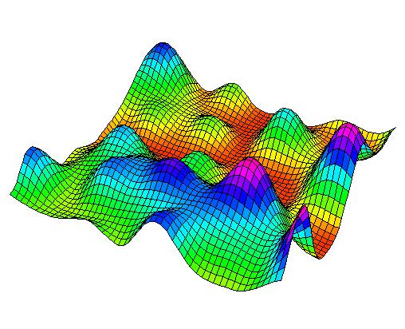
New Methods for Equilibrium, Hierarchical and Optimal Control Problems
The global search methods (Global Search Theory) for problems with equilibrium, hierarchy, and dynamics are developed in the Laboratory of Nonconvex Optimization. Special global search strategies for the nonconvex problems with functions represented by the difference of two convex functions are proposed and justified. These strategies are new original and quite efficient approach for finding a global solution of nonconvex problems of mathematical optimization, in which there may exist many local solutions, which are rather far from the global one.
The approach has been tested on a wide field of nonconvex problems:
the search for equilibria in competitions (conflict situations or games);
hierarchical (bilevel) optimization problems;
optimal control problems.
The investigations of these problems are strongly motivated by real word applications in different fomains such that economics, political sciences, computer sciences, biology, transportation, engineering, etc.
Notes:
Новые методы поиска решений в задачах равновесного и иерархического программирования и оптимального управления
Построена теория глобального поиска для решения равновесных, иерархических и динамических задач. Для невыпуклых задач с функциями, представимыми в виде разности двух выпуклых функций, предложены и обоснованы специальные стратегии глобального поиска. Эти стратегии являются новым, оригинальным и достаточно эффективным аппаратом поиска глобальных решений в задачах математического программирования, где может существовать много локальных решений, достаточно далеких от глобального оптимума.
(А.С. Стрекаловский
Подход был апробирован на широком поле невыпуклых задач:
поиск равновесий в конфликтных ситуациях (задачи теории игр);
иерархические (двухуровневые) задачи;
задачи оптимального управления.
Исследования данных задач мотивированы реальными практическими приложениями в экономике, политологии, информатике, биологии, инженерном деле, на транспорте и т.д.
, А.В. Орлов, М.В. Янулевич)

Slide 24
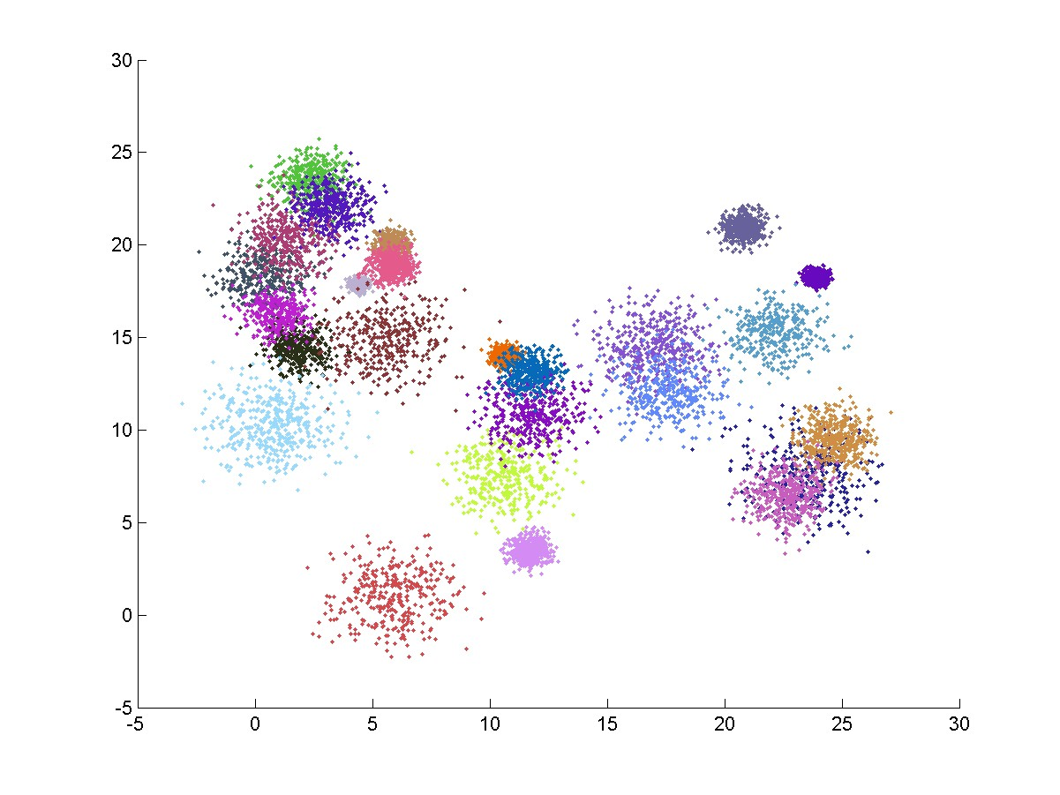
Discreet location models and algorithms for big data cluster analysis
Scalable parallel algorithm has been developed, which is being scaled on HPC systems with more than 1000 parallel processes and solve tasks with more than 10⁶ objects and 10¹² variables. This algorithm has been approved in the big data cluster analysis.
Notes:
Разработан масштабируемый параллельный алгоритм кластерного анализа больших данных, способный работать на системах высокопроизводительных вычислений с более чем 1000 параллельных процессов и решать задачи с более чем 10⁶ объектами и 10¹² переменными. Алгоритм программно реализован и успешно апробирован для анализа больших данных в задачах медицины, экономики, транспорта. (к.ф.-м.н. И.Л. Васильев)

Slide 25
Branch and cut algorithm
Efficient branch and cut algorithm for figuring out optimal solutions to the problems of placement with customer preferences has been developed and implemented in software. Computer experiment confirmed the effectiveness of the method for solving large-scale problems. The method is applied for Cancer cells cluster analysis, Supply Chain, and Logistic problems. (PhD I.L. Vaslyev)
Graphic of time for solving a series of problems with 75 enterprises and 100 customers for the two approaches:
T1 is a better one found in the literature;
T2 is for the developed method of branch and cut.
Horizontal axis is a problem name, vertical one in time spent (seconds) for obtained solution.
Notes:
Разработан и программно реализован эффективный метод ветвей и отсечений для поиска оптимальных решений в задачах размещения с предпочтениями клиентов. Вычислительный эксперимент подтвердил эффективность метода при решении задач большой размерности. Метод применен для решения задач кластерного анализа раковых клеток, представленных образцами экспрессии генов (уровня белка), а также в задачах логистики и управления цепочками поставок. (к.ф.-м.н. И.Л. Васильев)
Графики времени решения серии задач с 75 предприятиями и 100 клиентами для двух подходов: T1 – для лучшего из найденных в литературе; T2 – для разработанного метода ветвей и отсечений.

Slide 26

The railway dispatching problem on multi-track territories
Heuristic approaches based on mixed integer linear programming
Two heuristic approaches to solve the real problem based on a Mixed Integer Linear Programming formulation has been developed. The best results in the competition of the Railway Application Section of the INFORMS Annual meeting 2012.
Trains F
Trains C
Trans D
Mathematical model of the safe movement of trains is synthesized by analyzing the traffic patterns on multi-track territories of railways.
Notes:
Методы и алгоритмы решения дискретных задач размещения и маршрутизации
Разработан новый метод, алгоритм и программный комплекс для решения дискретных задач размещения и маршрутизации. Метод основан на моделях целочисленного программирования, исследования их полиэдральных структур и эвристических алгоритмов поиска субоптимальных решений. Программный комплекс показал высокую эффективность при решении задач диспетчерского управления на многоколейных участках железной дороги (призовое место в конкурсе секции железнодорожных приложений Института исследования операций и научного менеджмента США).
Исходя из схемы движения по многоколлейным железнодорожным путям, синтезируется математическая модель безопасного движения поездов

Slide 27



Control problem for a group of autonomous underwater vehicles
The developed methods and means of intellectualization of representation and processing of knowledge based on automated theorem proving in the calculus of positively constructed formulas (PCFs) which is used at the top level of centralized system of group control for the construction plans with the help of logic deductions on a specification of the goal from the specification of functional capabilities of the controlled objects considered as separate ones or those joined into a group. Real-time data from the objects going to the knowledge base and is accounted while designing the plans.
State, goals
Central Server Knowledge Base
Plans Corrections
ATP system
State
Goals
Virtual Environment
CO
CO
CO
CO
CO
Discrete-event modeling is applied at different levels of AUV group control system. To study and synthesis of discrete-event systems, Lyapunov functions method is applied, as well as the original method of logical-algebraic equations. For example, for the problem of decentralized redistribution of AUVs over the water areas according to their priorities Lyapunov asymptotical stability is proved for the set of system states describing even distribution, which is as closed as possible to the proportional one.
Notes:
УПРАВЛЕНИЕ ГРУППОЙ ПОДВОДНЫХ РОБОТОВ
Разрабатываемые методы и средства интеллектуализации представления и обработки знаний базируются на автоматическом доказательстве теорем в исчислении позитивно-образованных формул (ПО-формул), которое используется на верхнем уровне централизованной системы управления группой АПР для конструирования планов с помощью логического вывода по формальным описаниям цели и функциональных возможностей объектов управления поодиночке и совместно. В реальном времени данные от АПР поступают в базу знаний и учитываются при конструировании планов.
На разных уровнях управления группами АПР применяется дискретно-событийное моделирование. Для исследования и построения дискретно-событийных систем применяется адаптированный метод функций Ляпунова, а также оригинальный метод логико-алгебраических уравнений. В частности, для задачи децентрализованного распределения по областям в соответствии с приоритетами показана асимптотическая устойчивость по Ляпунову множества, описывающего равномерное распределение, максимально близкого к пропорциональному.

Slide 28
Surveillance mission for Multi-AUV system
Survey area
AUV group moves at a given depth along the trajectories generated by a human operator in the form of a lawn-mowing pattern that covers the area under survey and
keeps a desired formation during working travel (when survey equipment is active);
avoids collisions with obstacles.
Right formation
Left
formation
Operation modes of the group (elementary behaviors)
Formation-keeping mode (moving in the left or right formation),
Formation-gathering mode,
Obstacle avoidance mode,
Programmed modes (e.g. for making U-turn).
Notes:
Surveillance missions are traditional in underwater robotics. We consider missions where a group of AUVs moves at a given depth along the trajectories generated by a human operator in the form of a lawn-mowing pattern that cover the area under survey and where the vehicles try to maintain a desired geometrical configuration or formation during the working path (when scanning, surveying) and avoid collisions with obstacles. The following modes can be distinguished for such missions: formation-keeping mode, formation-gathering mode, obstacle avoidance mode, and other programmed modes, for example, for making U-turn. The formation-gathering mode is switched on when AUVs are comparatively far from each other and it is necessary to bring them close enough to each other for activating the formation-keeping mode. From the point of view of the scanning width and maneuverability of the group, we use in-line formations where each follower is shifted backward with respect to its leader along the driving direction. For reasons of efficiency, we also distinguish two types of formations: with the follower on the left (left formation) and with the follower on the right (right formation) as shown on the figure.
Разработан событийный подход к многорежимному управлению группировкой подводных роботов в обследовательской миссии (для выполнения группового сканирования придонной области): оператор генерирует сеть траекторий для группы АПР, похожие на те, что получаются в процессе стрижки газона, и покрывающих обследуемую область акватории. Задача группы - перемещаться по этим траекториям на заданной глубине, сохраняя заданный строй и избегая столкновения с препятствиями. С точки зрения ширины полосы сканирования и маневренности группы разумно использовать линейные формации, в которых преследователь сдвинут назад относительно своего лидера.

Slide 29
Hybrid control system
Environment
state of the environment /
commands from the leader
UPPER LEVEL
Event detector (observer)
DES controller
event
operating mode
LOWER LEVEL
Plant (AUV)
control
actions
Multimode controller
(activates suitable low-level algorithm)
Low-level
algorithm
output
Base of algorithms
Notes:
The designed control system consists of two levels. The main component of the upper level is a discrete event system based controller, which, on the basis of events occurring due to the changes in the state of the environment or in the state of the vehicle (or commands from the leader), determines an elementary behavior suitable for the current situation. At the lower level, a multimode controller activates the low-level algorithm that realizes this behavior and (after activation it) acts as usual controller that compute control signals for the vehicle.
Система управления каждого робота включает два уровня. Основу верхнего уровня составляет дискретно-событийная система (ДСС), которая на основе событий, обусловленных изменениями во внешней среде и своего состоянии, а также команд от лидера, определяет режим функционирования (элементарную модель поведения), подходящий для текущего состояния. На нижнем уровне многорежимный регулятор, исходя из выбранного режима, активирует соответствующий низкоуровневый алгоритм управления и после этого действует как традиционный регулятор, обеспечивающий формирование управляющего сигнала. Для построения и анализа основанного на ДСС верхнего уровня используется теория супервизорного управления ДСС и метод логико-алгебраических уравнений. Регуляторы нижнего уровня синтезированы с использованием метода векторных функций Ляпунова.

Slide 30
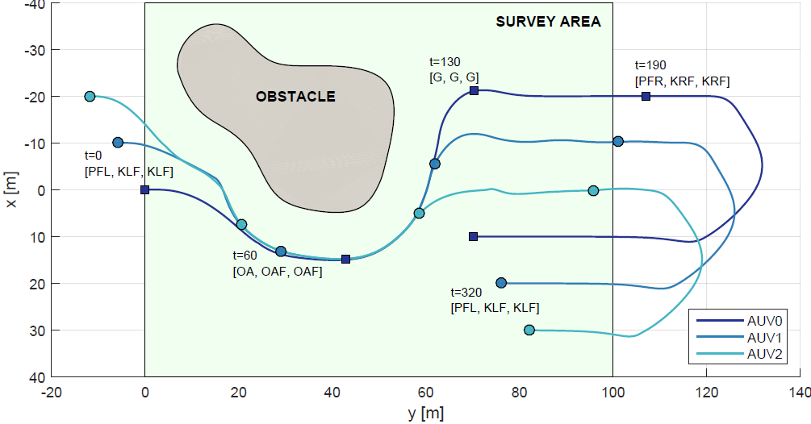
Simulation results
Model parameters
control period (common for all AUVs in all modes) :
measurement (estimation) errors: distances - angles -
constraints on control force and torque:
Notes:
To validate the effectiveness of the developed approach, numerical computations and simulations were conducted for a group of three identical large-sized AUVs with mass 2200 kg. Some of the model parameters used in computations are given on the slide. Figure shows the trajectory of the group in the following simulation scenario. AUVs start moving along the first scanning line in the left formation, where AUV0 is the leader for AUV1 and AUV1 is the leader for AUV2. When AUVs detect an obstacle, they asynchronously activate the obstacle avoidance mode. After bypassing the obstacle, the group tries to reorganize into the right formation and continue scanning. Once AUVs reach the border of the survey area, they make U-turn and gather in the left formation for the next line. In the square brackets in the figure we list operation modes of all AUVs at five different times. Simulation results validates the operability of the proposed approach.
Численные расчеты выполнены для трех однотипных крупногабаритных (массой более 2 тонн) АНПА обследовательского класса. При расчетах учитывались дискретность управляющих сигналов и доступных измерений, ошибки определения относительного положения аппаратов, ограничения на ресурсы управления. На рисунке представлены результаты численного моделирования синтезированной двухуровневой системы управления. В представленном сценарии группа начинает движение с сохранением левого строя (ведомые слева от лидера). При обнаружении препятствия АНПА асинхронно переключаются на режим обхода препятствия. При обходе препятствия задача ведомого аппарата состоит в том, чтобы не только не столкнуть с препятствием, но и не потерять из виду своего лидера, удерживая некоторое расстояние до него. По завершению обходных маневров группы пытается перестроится в правую формацию для продолжения сканирования. По достижению границы полосы сканирования выполняется программный разворот с перестройкой строя и отрабатывается следующий галс.

Slide 31
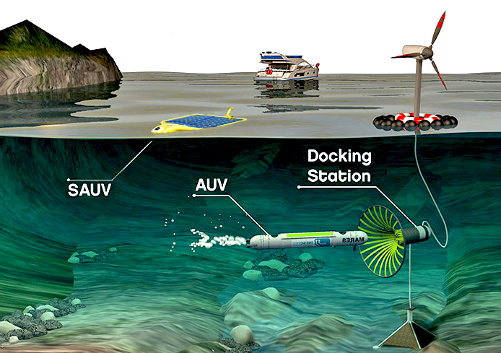


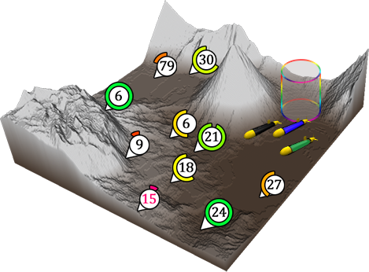
AUV Group Routing Under Continuous Rotation
There is a big set of spatial points to be inspected (single-time or periodically);
A group of vehicles is working to achieve well-timed inspection of all the points;
Each vehicle in the group differs by its cruising speed and the battery capacity;
Vehicles have to recharge their batteries periodically.
– mission points (locations).
– rendezvous location.
Notes:
During large-scale cooperative oceanographic operations, the effective coordination of AUVs network is crucial for the likelihood of the mission success.
As a result, the group control system that is responsible for allocating tasks between robots and both route- and path- planning is coming to the fore.
Batteries limitation is the exceptional restriction here, since it forces vehicles to leave the group periodically for recharging by docking to the specialized underwater station or resurfacing (in case of solar batteries). Necessity in battery recharging makes long-term routing even more challenging, since we have to deal with ever changing group. In addition to that, it should be taken into account, that underwater vehicle systems could be subjected to any malfunctions, environmental changes and unforeseen events in real time.
Since mission implementation is self-contained, robots in the squad should periodically establish common information space to exchange data. As underwater communication is slow and limited in range, we assume that communication session could be completed only during so-called rendezvous, when current squad simultaneously arrives at a specified location.
При выполнении широкомасштабных подводных операций большой длительности эффективная координация сети АНПА является ключом к успеху всей миссии. В связи с этим, на ведущие роли выходит система группового управления, отвечающая за распределение заданий между аппаратами группы и построение маршрутов АНПА. Важным условием здесь является необходимость периодической подзарядки роботов группы путем их стыковки со специализированной зарядной станцией (всплытия в случае использования солнечных батарей). Необходимость в подзарядке значительно усложняет задачу маршрутизации, так как в этом случае приходится иметь дело с постоянно изменяющейся группировкой действующих роботов. Кроме того, необходимо учитывать, что работа реальных подводных систем сопряжена с изменениями условий среды, непрогнозируемыми событиями, возможными выходами из строя как отдельной аппаратуры, так и целиком АНПА. Роботам группы необходимо поддерживать актуальные знания о текущих условиях, что обеспечивается регулярными сеансами связи действующей группировки по прибытию в специальную область, которую мы называем «областью сбора».

Slide 32
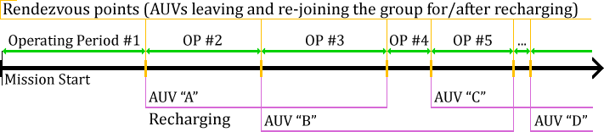
Two-level Control System
Upper-level mission planner: simple on-line mission decomposition to provide both regular communication sessions and computational load reduction.
Lower-level route planner: static group routing to handle graph search constraints and carry out the task assignment.
t
Each group of rendezvous includes
Gathering all working AUVs (except currently charging) at the specified location;
Establishing common information space;
Updating mission conditions due to the both expected and unexpected changes;
Actualization of the current group state;
Adjustment of the current group strategy (replanning) if needed;
Exchanging the best found solutions within the group (decentralization).
Notes:
As even in static environment, high-dimensional routing alone is a problem of high computational complexity, given dynamic conditions makes it meaningless to build an optimal solution straight for the whole mission. In this regard, we have developed two-level control system utilizing dynamic mission planning strategy (mission decomposition) and task assignment (routing), correspondingly.
During upper-level planning we are trying to associate mission decomposition points with essential condition changes. Since we can predict reliably only those events that relate to AUVs recharging needs, the proposed mission decomposition scheme is based on the expected vehicle rotation cycle (Picture).
According to this scheme, each decomposition point involves rendezvous of the currently working squad for a purpose of sending/receiving AUVs for recharging, continued by communication session within the group.
Так как даже при полностью известных условиях маршрутизация на большой размерности является задачей высокой вычислительной сложности, то в условиях динамической среды поиск единого глобального решения целиком для всей миссии лишается всякого смысла. В связи с этим, нами была разработана двух-уровневая система управления, реализующая динамическое планирование миссии (декомпозиция) на верхнем уровне и распределение заданий между аппаратами (маршрутизация) на низком уровне, соответственно.
При высокоуровневом планировании миссии мы пытаемся разбить миссию на временные периоды, в течение которых не ожидается значительных изменений условий. Поскольку мы можем надежно предсказывать только те изменения, которые связаны с необходимостью подзарядки АНПА, то декомпозиция миссии будет осуществляться на базе расписания ожидаемой ротации состава группы аппаратов (схема на рисунке).
Согласно предложенной схеме, каждая точка декомпозиции включает в себя прибытие действующего состава группировки в Область сбора с целью: отправки разряженных роботов на зарядку; возвращения в группу уже зарядившихся аппаратов; проведения сеанса связи и обмена информацией.

Slide 33
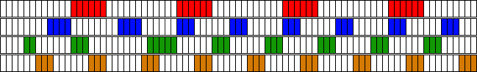
Upper-Level Dynamic Mission Planning
Matrix representation of the group rotation schedule:
Includes both traveling & charging time (considering both AUV’s speed and charging speed)
AUV #1
AUV #2
AUV #3
AUV #4
– time segment: – vehicle is working; – vehicle is charging (or traveling).
The effectiveness of the group schedule is ensured by:
Keeping all vehicles in good working order (well-timed recharging);
Excluding simultaneous charging of big number of vehicles;
Excluding simultaneous charging of the fastest vehicles in the group;
Minimizing rendezvous’ frequency where possible.
Genetic algorithm is a simple, fast and scalable approach allowing quick and effective re-planning.
Notes:
Thus, upper-level strategy is to manage mission time by scheduling AUVs rotation cycle. Firstly, we want to exclude as far as possible simultaneous mass charging of several vehicles since it reduces performance capability of the remaining squad. Secondly, since each rendezvous distracts vehicles from task’s inspection, we want to minimize the rendezvous’ frequency. Still, the main requirement here is to organize well-timed recharging for all vehicles in need.
As the upper-level mission planner should be simple, reliable and fast, specialized genetic algorithm is developed in ISDCT SB RAS. Original solution-decoding scheme allows us to significantly decrease both the dimension of the problem and the computational burden.
Now, as the operating field is split to smaller spaces, routing system should be capable of high-performance group motion planning under spatio-temporal constraints.
Таким образом, задача планировщика на верхнем уровне – регулировать рабочие периоды группы через составление расписания циклов ротации АПР. Так, необходимо исключить одновременную зарядку большого количества аппаратов, так как это сказывается на суммарной производительности оставшейся группы. Кроме того, поскольку каждый сбор «отвлекает» АНПА от выполнения заданий, частота таких сборов также должна быть по возможности уменьшена. Первостепенным требованием к расписанию ротации состава группы является гарантия своевременной зарядки всех разряжающихся АНПА.
В ИДСТУ СО РАН разработана специальная модификация генетических алгоритмов, позволяющая реализовать простое, быстрое и надежное составление расписаний работы групп, удовлетворяющих всем указанным требованиям. Используется оригинальная схема кодирования решения, позволяющая значительно понизить размерность задачи и вычислительные затраты на поиск ее решения.
Полученная в результате декомпозиция позволяет решать задачу планирования групповых действий АНПА на каждом рабочем периоде как статическую, и на более детальном уровне; при этом расписание может быть оперативно пересчитано в случае возникновения непредвиденных событий.

Slide 34
Information AND COMPUTING Technologies

Slide 35
Information and Computing Technologies developed by ISDCT SB RAS
Geoinformation;
Web;
Cloud;
Image analysis and processing;
Processing unstructured data;
Processing Big data;
Solving the multi-criterial choice problems;
Intelligent agents for distributed computing in the Internet;
Synthesis of parallel programs for computer clusters;
Intelligent processing of spatial data;
Specifications for data processing automation and the synthesis of application systems;
OLAP analysis;
Intellectualigent software;
Mathematical and information modeling.
Notes:
геоинформационные;
Web;
облачные;
анализа и обработки изображений;
обработки неструктурированных данных
решения задач многокритериального выбора;
интеллектуальных агентов для распределённых вычислений в Интернет;
генерации параллельных программ для вычислительных кластеров в системах.
интеллектной обработки пространственных данных;
спецификаций для автоматизации обработки данных и создания прикладных систем;
многомерного анализа данных;
интеллектуализации программного обеспечения;
математического и информационного моделирования;

Slide 36
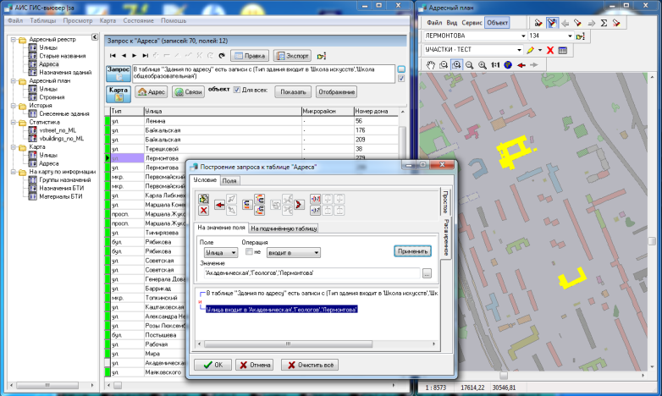
Technology automating the development of information systems
Automation technology and tool system for creating database applications with GIS functionality based on declaratives specifications:
Automated information systems for local governments;
Methods for automating the development of applied information systems based on the Model Driven Architecture:
Expert Systems for technogenic and natural safety;
Population cancer register.
GIS-technology:
Integration of database and GIS;
Creating geoportals to support interdisciplinary research;
Creating a municipal GIS;
Creating geodata services.
Notes:
Технологии автоматизации создания информационных систем
Технология и инструментальная система автоматизации создания приложений баз данных с ГИС-функциональностью на основе декларативных спецификаций
Автоматизированные информационные системы для органов местного самоуправления
Методы автоматизации создания прикладных информационных систем на основе MDA подхода
Экспертные системы в области техногенной и природной безопасности
Популяционный раковый регистр
Технологии создания геоинформационных систем (ГИС)
Интеграция баз данных и ГИС
Создание геопорталов для поддержки
междисциплинарных исследований
Создание муниципальных ГИС
Создание сервисов геоданных

Slide 37
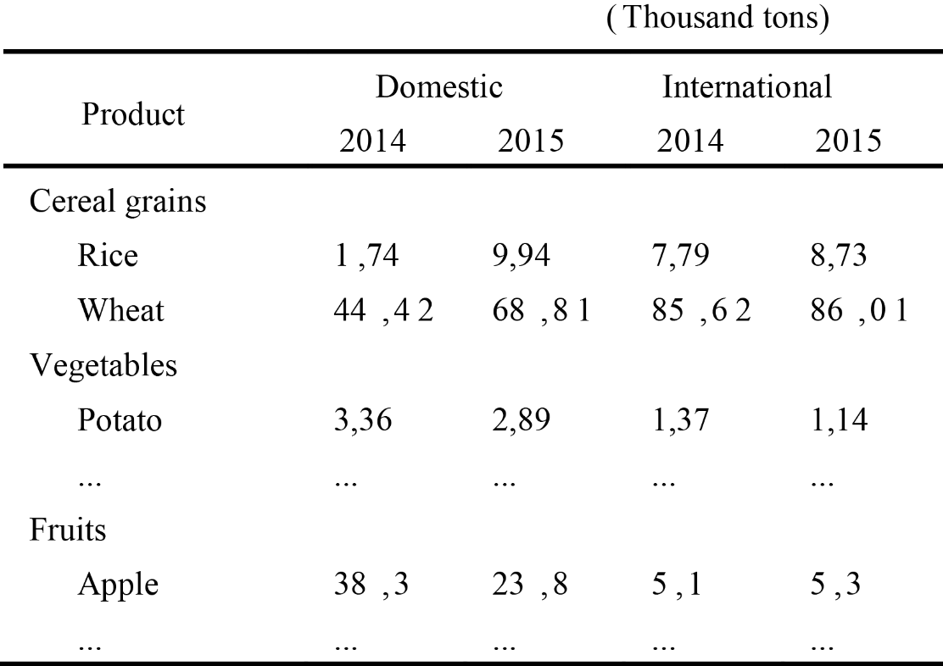
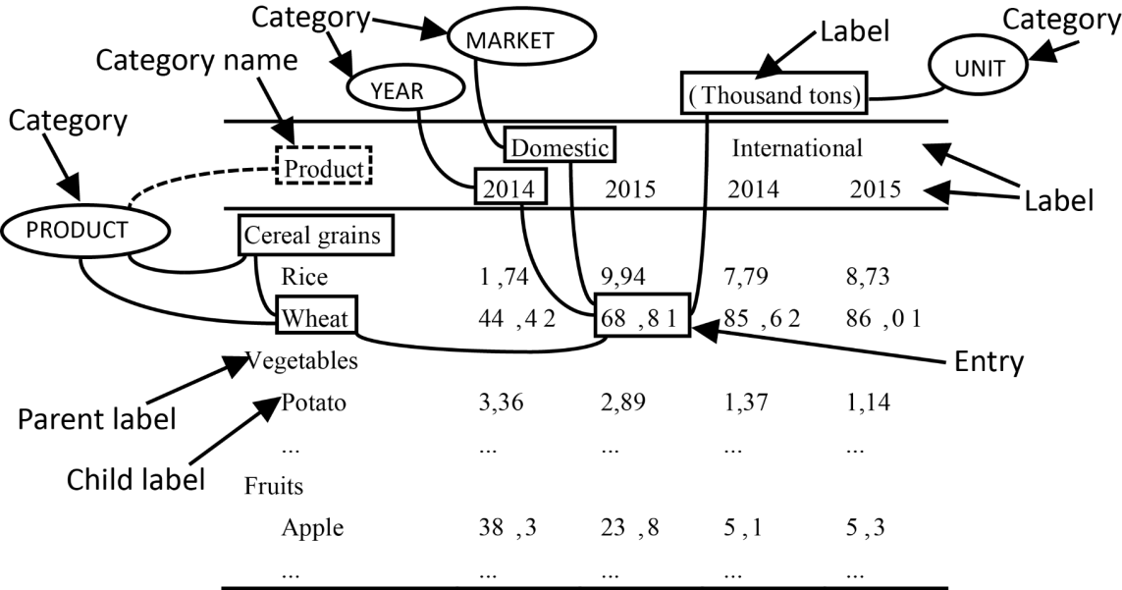
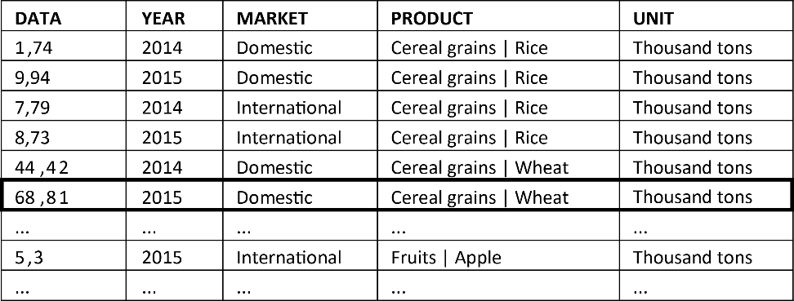
Information Technologies for Rule-Based Data Transformation from Arbitrary to Relational Form
1
2
3
Notes:
Технологии интеграции неструктурированных данных из произвольных размеченных таблиц
Для построения процессов извлечения информации и материализованной интеграции данных из произвольных размеченных таблиц впервые предложена методология анализа и интерпретации таблиц, отличительной особенностью которой является исполнение правил, обеспечивающих отображение известных фактов о табличной структуре, стиле и содержании в отсутствующие метаданные о семантических отношениях между внутренними элементами таблиц и внешними предметными знаниями . На основе предложенной методологии разработана система трансформации и очистки табличных данных, обеспечивающая, в том числе, приведение к канонической форме (каноникализации) произвольных электронных таблиц Excel.

Slide 38
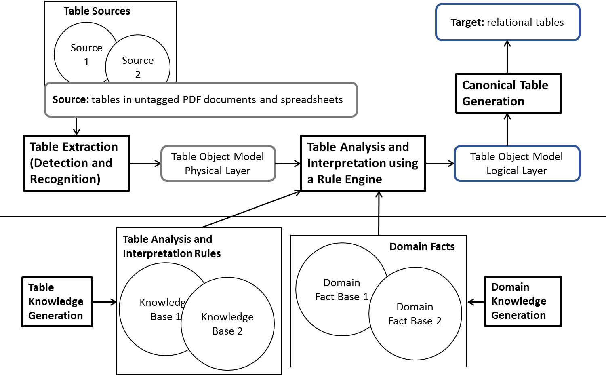
Rule-based data transformation and extraction from arbitrary tables

Slide 39
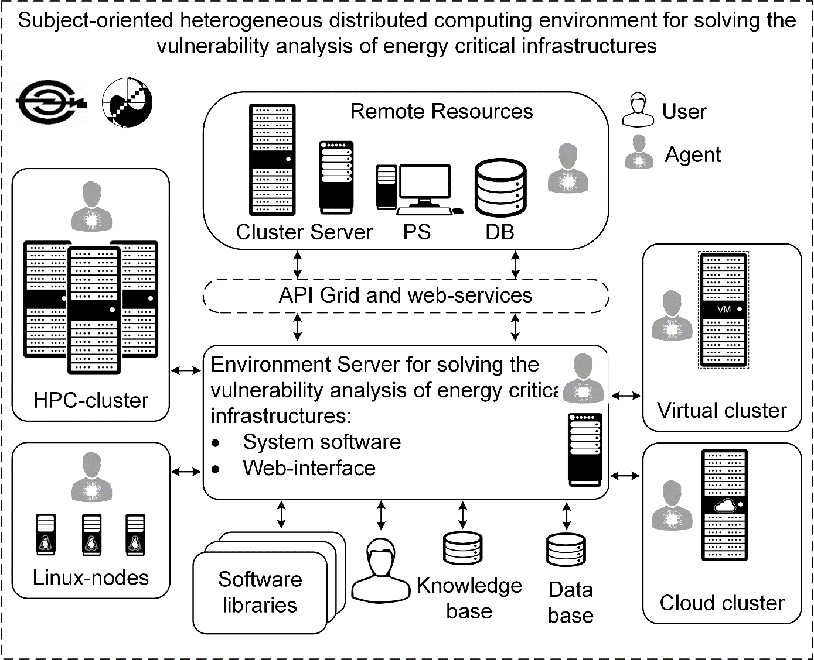
Technology of development and use of object-oriented computing environments
We propose a new technology of development and use of object-oriented heterogeneous distributed computing environments that integrate Grid and cloud computing.
We created the specialized environment for solving the important practical problems of the development direction study in the energy sector.
Notes:
Технология разработки и применения предметно-ориентированных вычислительных сред
Разработана новая технология разработки и применения предметно-ориентированных гетерогенных распределенных вычислительных сред, интегрирующих Grid и облачные вычисления.
С ее помощью создана специализированная среда для решения важных практических задач исследования направлений развития топливо-энергетического комплекса.

Slide 40
Multiagent Control of Distributed Computing
Notes:
The control of a distributed computing is implemented using the multi-level multi-agent systems (MAS), where agents interact by rules of group actions. Agents of the same MAC layer perform similar functions. It can be combined in a virtual community for co-operation (competition).
Agents of different levels differ in knowledge volume (the higher the level, the more knowledge).
The slide shows an example of the MAC, including user agents, agents for computing planning, classification and specification of tasks, allocation and monitoring of resources.

Slide 41
The international cooperation

Slide 42
As of 2018 joint research and scientific events are conducted with scientific and educational organizations from nine countries:
Institute of Mathematics of Mongolian State University;
Institute of Mathematics of the Academy of Sciences of the Czech Republic;
Institute of National Development under the Administration of the President of Mongolia and the IAS;
Institute of Mathematics of the University of Seville (Spain);
University of Sagna (Italy);
Institute of Automation of the Academy of Sciences of Heilongjiang Province of China;
Pristina University in Kosovo Mitrovica (Serbia);
School of Business of Mongolian State University;
Institute of Geography and Geoecology of the Academy of Sciences of Mongolia;
Mathematics Institute of the Srpsk Academy of Science and Intelligence (Belgrade, Serbia);
Institute of Mathematics of the Vietnam Academy of Science and Technology;
Centro de Investigacion Cientifica y de Educacion Superior de Ensenada (CICESE, Mexico);
K.N. Toosi University of Technology (Islamic Republic of Iran).

Slide 43
Joint projects with the institutes of the National Academy of Sciences of Belarus, the Academy of Sciences of Mongolia, the Academy of Sciences of Vietnam.
Model of spatial data infrastructure of scientific institutions in Mongolia.
Mathematical modeling and information technologies in the tasks of assessing and predicting the health of the population of the city of Ulan-Bator, depending on social, environmental and economic factors.
Creation of a unified information and telecommunication network of scientific institutions in Mongolia.
Simulation of atmospheric pollution in Ulan-Bator, depending on the emissions of industrial enterprises and vehicles, the creation of a software package based on GIS technologies.
Design of highly specific low-molecular-weight inhibitors of tick-borne encephalitis virus replication using specialized computer infrastructure and screening of in vitro activity "(joint project with NAS of Belarus).
Development of models, methods and algorithms for assessing the state of plant communities in the forest-steppe and steppe zones using space monitoring data (joint project with NAS of Ukraine).

Slide 44


Сотрудничество с научно-исследовательскими организациями Китая
An agreement was concluded with the Institute of Automation of the Academy of Sciences of Heilongjiang Province to exchange experience in the development of intelligent decision support systems at the municipal level.
An agreement was concluded between ISDCT SB RAS, Northwestern Politechnical University of Marine Science and Technology and Caton Global Technology Co., Ltd. (Beijing, China) on joint research and development in underwater acoustics and optics, new technologies, models and algorithms, as well as specific devices for underwater robotics.
As a result of cooperation with Caton Global Technology Co., Ltd, a contract was signed for the development of software for the Satelite AIS system, which allows processing of satellite signals received by the satellite, including in case of overlapping them for the purposes of river shipping management. At the first stage of the project, algorithms for processing AIS signals and separating overlapping AIS signals were developed at the ISDCT SB RAS.

Slide 45
Infrastructure

Slide 46
«Irkutsk supercomputer Center of SB RAS»
http://hpc.icc.ru
«Irkutsk Supercomputer Center
of SB RAS» (ISCC) carries out the development, support and providing
the collective use of high-performance computing resources for HPC.
ISCC – one of the leading supercomputing centers of the Federal Agency for Scientific Organizations of Russia.
Users of the center: >150 employees of scientific and educational institutions of Siberia and the Far East, which perform calculations in areas:
nano-industry,
bioinformatics,
genomics,
energy security,
gamma-ray astronomy,
plasma physics,
cryptanalysis,
the study of complex information systems
and many others
Notes:
On the base of institute the Irkutsk Supercomputer Center of SB RAS ...

Slide 47
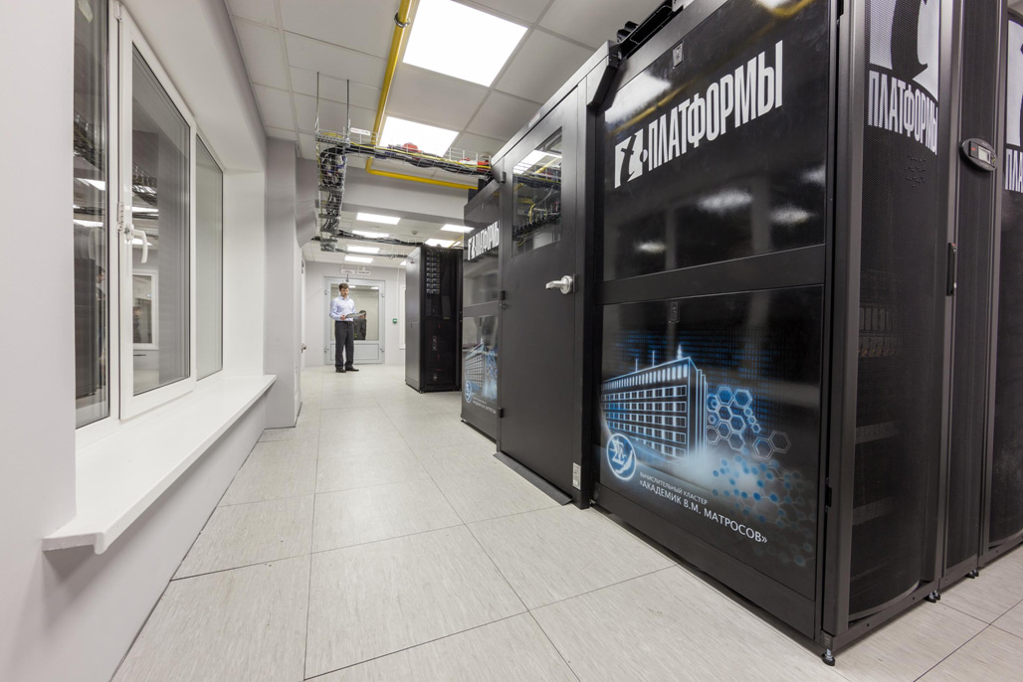
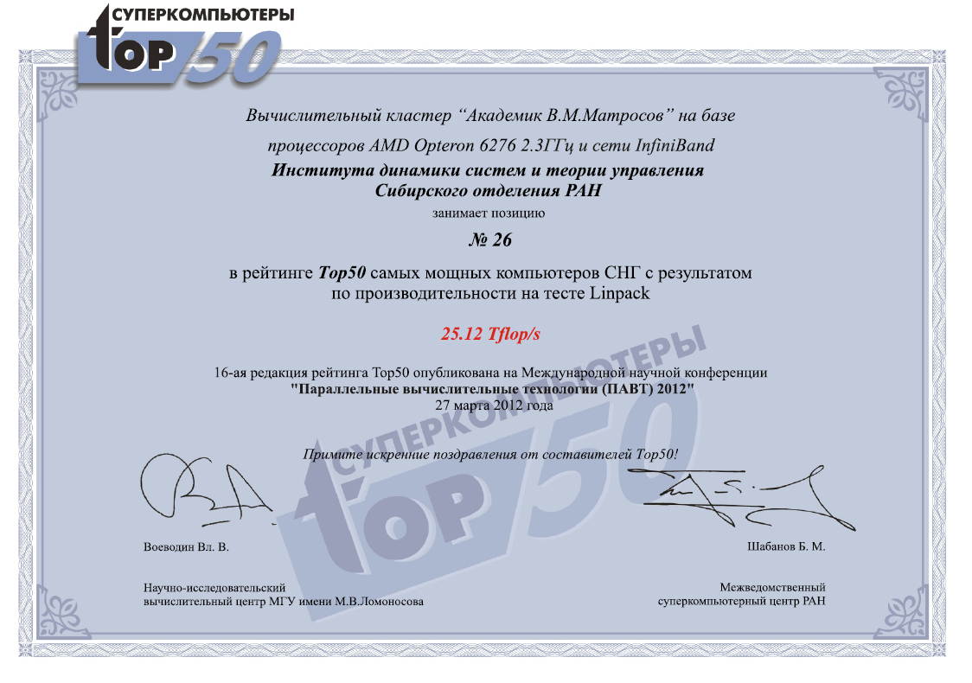
«Irkutsk supercomputer Center of SB RAS»
http://hpc.icc.ru
Computer cluster «Academician
V.M. Matrosov»
Pos. #26
Ed. #16
TOP-50 C.I.S.
Notes:
The main computing resource of ISCC – cluster «Academician V.M. Matrosov»

Slide 48
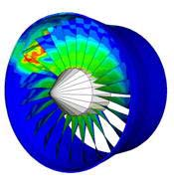
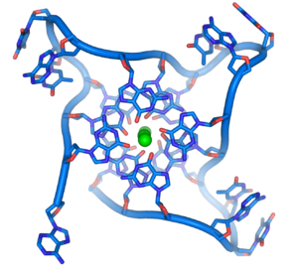
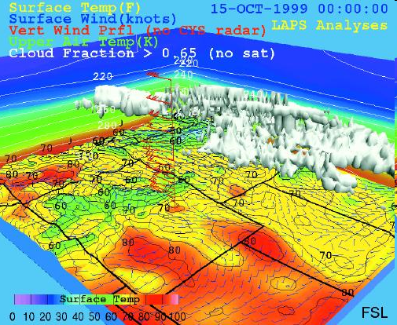

«Irkutsk supercomputer Center of SB RAS»
http://hpc.icc.ru
Possible areas for commercial use of high-performance computing resources of the Irkutsk Supercomputer Center:
aircraft building and space
motor industry
power engineering
metallurgy
chemical industry
pharmaceutics
medicine
exploration
climate research
traffic control
environmental monitoring
etc.

Slide 49
Shared Equipment Center of Integrated information and computing network of Irkutsk Research and Educational Complex
Within the frames of the Complex Project related to informatization of science and education, Irkutsk Scientific Center (SB of RAS) has created An Integrated Information-Computing Network of Irkutsk Scientific and Educational Complex (IICN IRNOK), which has the main line throughput up to 1Gb/s,
presumes the access to Global Networks and also to the regional nodes узел of access to СПД (SB of RAS). There also are nodes of access for the networks of the Buryat Republic Scientific Center (SB of RAS), for Chita State Unioversity and for the ChIPREK (SB of RAS) (S.N.Vassilyev, I.V.Bychkov). IRNOK has an access to the Super-Computer Center.
Our Institute (ISDCT, SB of RAS) – within the frames of the Program titled «Information-Telecommunication Resources of SB of RAS» -- is involved in coordination of development of the inter-institute corporative telephone network intended for the institutes of Irkutsk Scientific Center (ISC) and in development of IP-telephoning. The Institute organized the transition of the telephone networks to standard of Avaya Definity presuming active application of the VoIP-technology. The Institute has organized the VoIP-switching the ISC telephone system to the Russian (Novosibirsk, Yakutsk, Tumen) and to international telephone lines.

Slide 50
Scheme of integrated information and computer network IRNOK

Slide 51
Irkutsk regional data center
(data storage and processing center)
and scientific infrastructure of spatial data ISC SB RAS
to support interdisciplinary research
Integration and development of an integrated information network IRNOK, centralized storage systems, uninterrupted power supply to the central node IIVS, computing cluster of HPC systems, the unique information resources related to the research of Lake Baikal and the Baikal natural territory.
Notes:
Интеграция и развитие интегрированной информационно-вычислительной сети ИРНОК, централизованной системы хранения данных, системы бесперебойного электроснабжения центрального узла ИИВС, вычислительных кластерных систем Суперкомпьютерного центра, уникальных информационных ресурсов, связанных с исследованиями озера Байкал и Байкальской природной территории.

